Slide 2
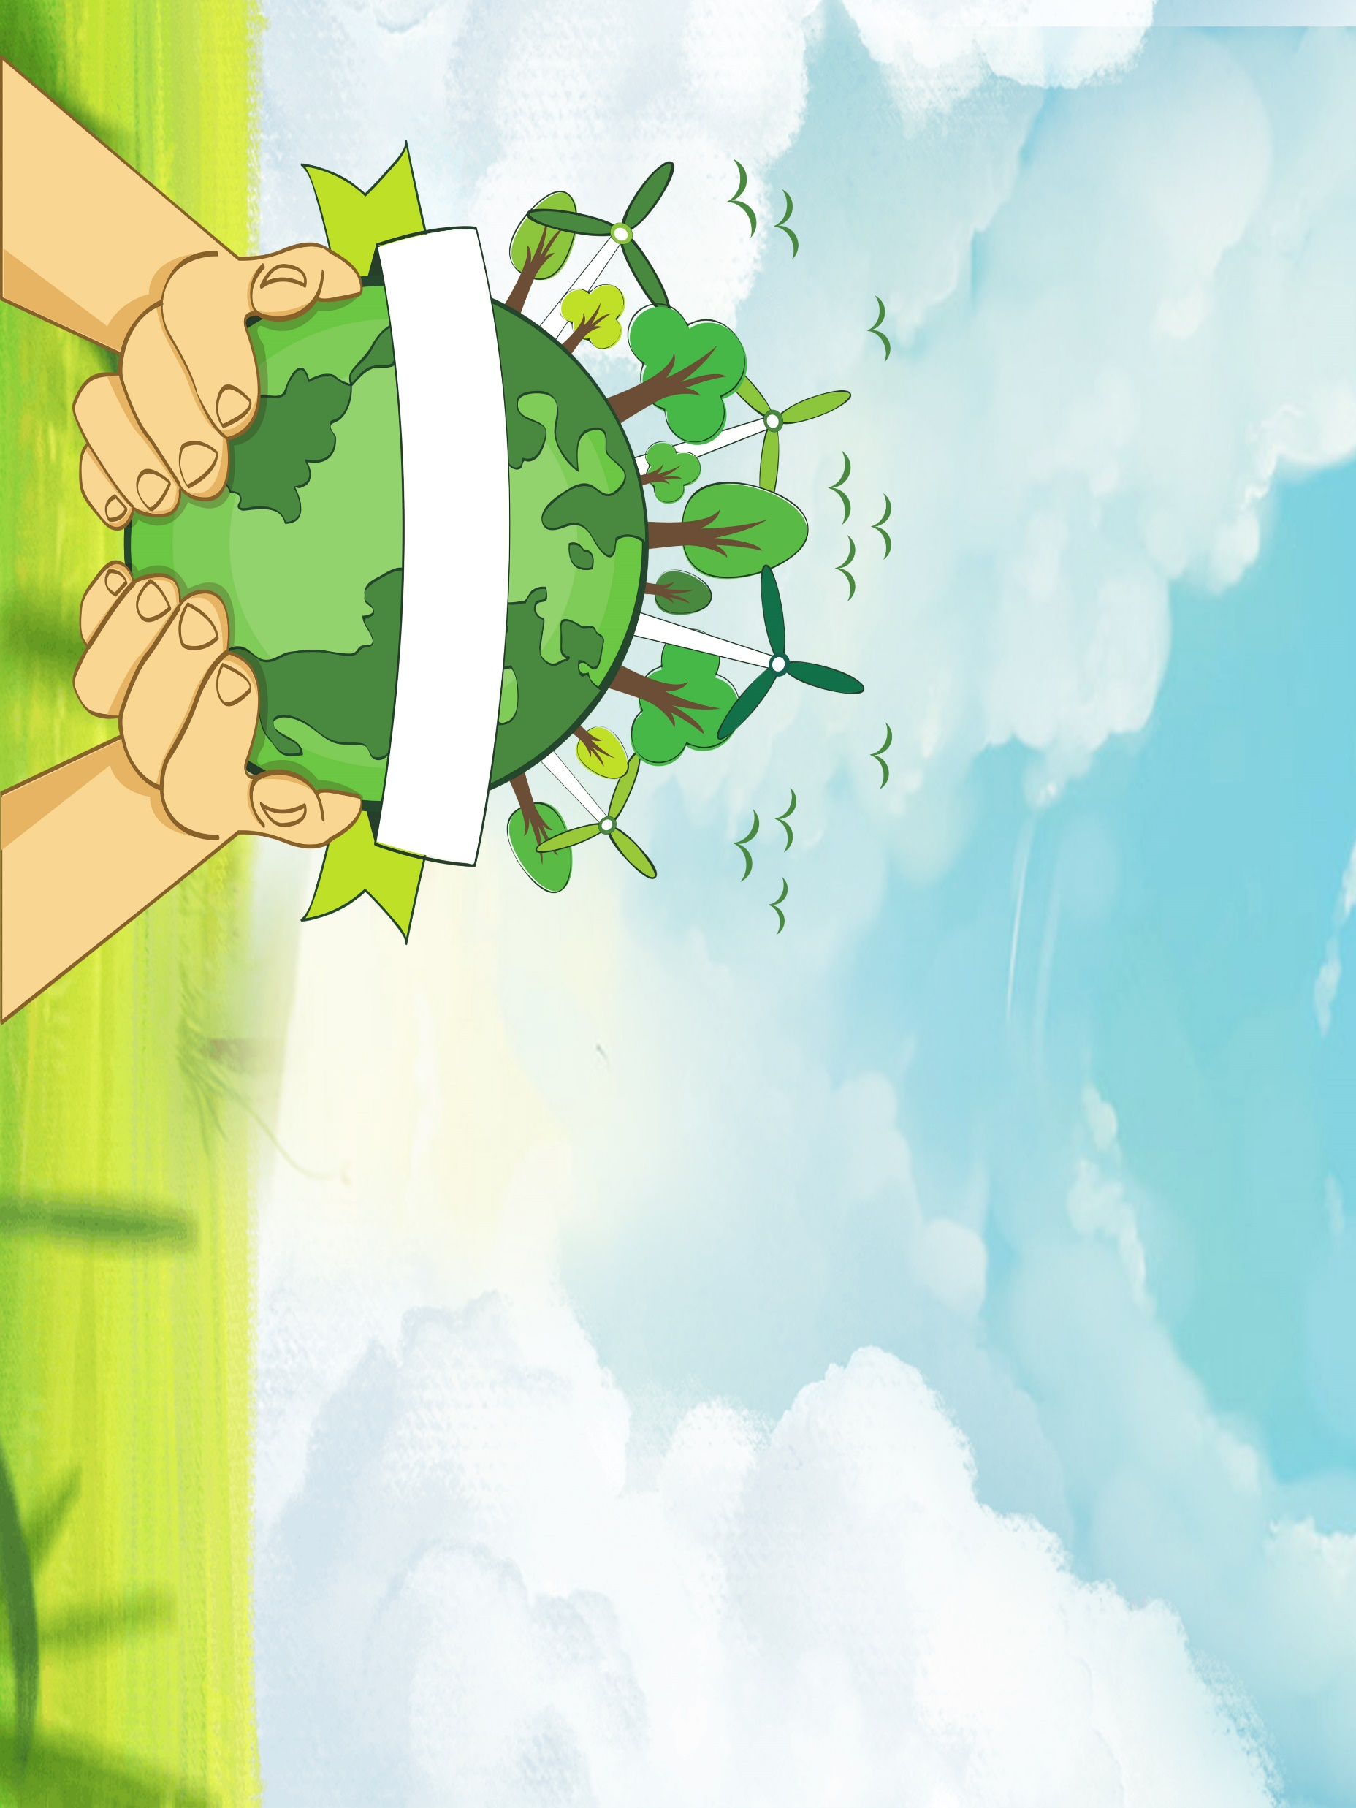
Thứ... ngày... tháng... năm 2024
Thứ... ngày... tháng... năm 2024
Đạo đức
Em bảo vệ môi trường

Slide 3
Nhận biết được một số việc làm bảo vệ môi trường sống ở nhà, ở trường, ở nơi công cộng phù hợp với khả năng.
Không đồng tình với những hành vi gây ô nhiễm môi trường; nhắc nhở người thân, bạn bè bảo vệ môi trường sống.
Biết bảo vệ môi trường sống ở nhà, ở trường, ở nơi công cộng bằng những việc làm cụ thể phù hợp với khả năng.

Slide 4
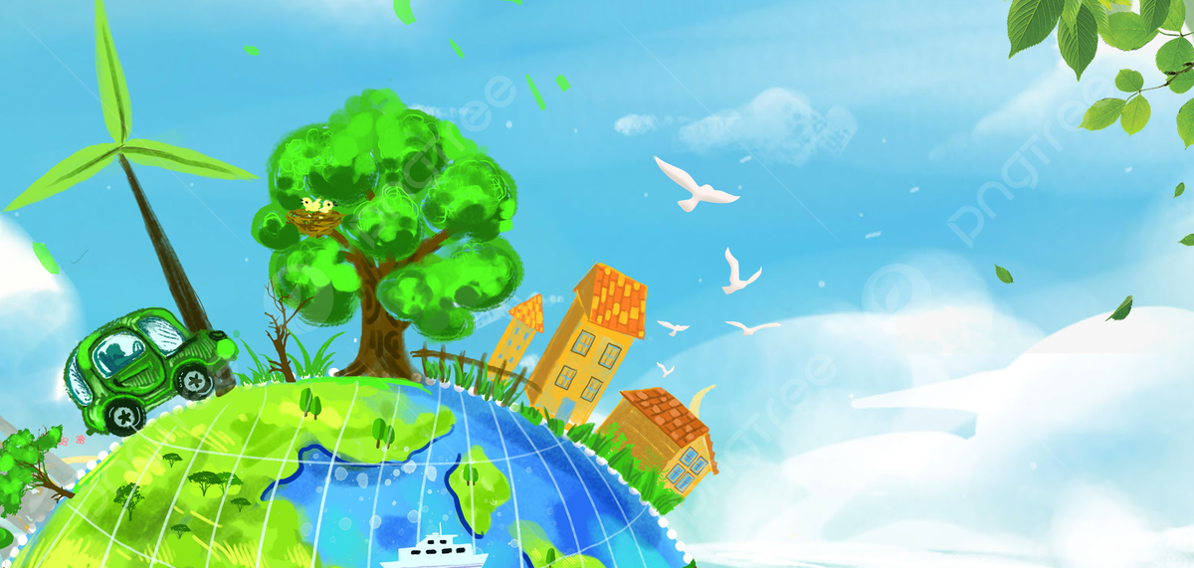
khởi
Động
khởi
Động

Slide 5
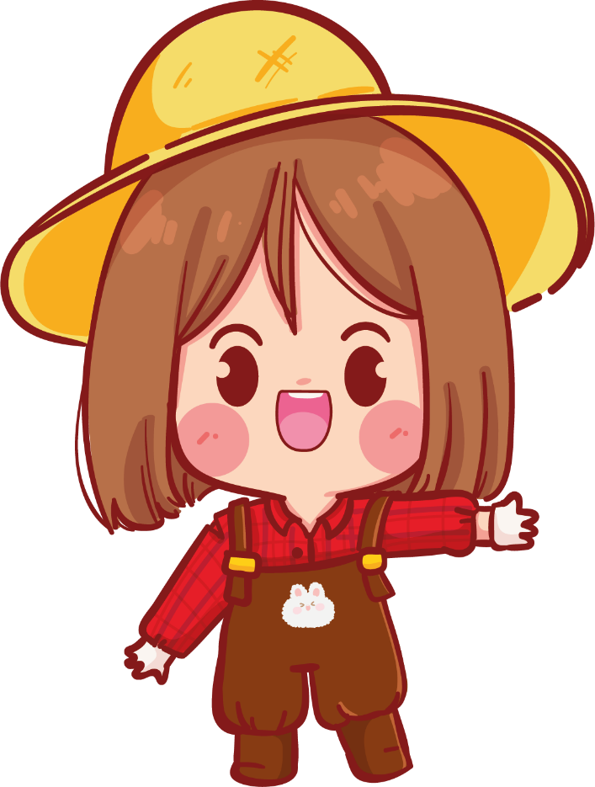
Nghe và vận động theo bài hát Điều đó tuỳ thuộc hành động của bạn
(Nhạc và lời: Vũ Kim Dung)

Slide 7
Trả lời câu hỏi :
– Theo em, bài hát trên truyền tải thông điệp gì?
- Hãy chia sẻ: Em đã làm gì để góp phần bảo vệ môi trường?

Slide 8
Bảo vệ môi trường sống là trách nhiệm của mỗi cá nhân. Trái Đất của chúng ta có giữ được màu xanh hay không, tất cả phụ thuộc vào sự nỗ lực bảo vệ và chăm sóc của các thế hệ HS tương lai. Trong bài học ngày hôm nay, chúng ta sẽ cùng tìm hiểu một số việc làm cụ thể để bảo vệ môi trường sống ở nhà, ở trường, ở nơi công cộng.

Slide 9
kiến
tạo tri thức mới
kiến
tạo tri thức mới

Slide 10
Hoat động 1 :
.
Đọc thông tin và trả lời câu hỏi

Slide 11
Thông tin 1
Giờ Trái Đất là một sáng kiến do Quỹ Quốc tế Bảo vệ Thiên nhiên khởi xướng nhằm nâng cao ý thức của cộng đồng về tiết kiệm năng lượng, bảo vệ môi trường, ứng phó với biến đổi khí hậu trên toàn thế giới. Việt Nam chính thức tham gia Giờ Trái Đất từ năm 2009 với khẩu hiệu Tắt đèn bật tương lai. Chiến dịch Giờ Trái Đất khuyến khích các hộ gia đình và cơ sở kinh doanh tắt các thiết bị điện không ảnh hưởng đến sinh hoạt trong 60 phút, từ 20 giờ 30 đến 21 giờ 30 ngày thứ Bảy cuối cùng của tháng Ba hằng năm. Mỗi năm, Giờ Trái Đất lại đưa ra một thông điệp khác nhau, song cùng chung một ý nghĩa là bảo vệ và gìn giữ Trái Đất xanh hơn. Năm 2023, chiến dịch Giờ Trái Đất tại Việt Nam đánh dấu hành trình 15 năm kết nối và lan toả. Theo thông tin từ Tập đoàn Điện lực Việt Nam, sau 60 phút tắt đèn hưởng ứng Giờ Trái Đất, cả nước đã tiết kiệm được sản lượng điện tương đương số tiền khoảng 555,6 triệu đồng.
(Theo Báo điện tử Đảng Cộng sản Việt Nam, 2023(*))

Slide 12
Thông tin 2
Ngày Trái Đất là ngày vận động mọi người nâng cao nhận thức và hành động nhằm bảo vệ giá trị của môi trường sống. Ngày Trái Đất được đề xuất lần đầu ở Mỹ năm 1970, năm 2009 đã được Liên hợp quốc công nhận, tổ chức vào ngày 22 tháng 4 hằng năm, nhằm khuyến khích các phong trào hoạt động bảo vệ môi trường trên toàn thế giới, ngăn chặn các thảm hoạ đang xảy ra thường xuyên hơn do biến đổi khí hậu và tàn phá môi trường. Các hoạt động thường được tổ chức trong Ngày Trái Đất như tuyên truyền mọi người bảo vệ môi trường sống, trồng cây xanh, thu gom rác thải,... Hiện nay, Ngày Trái Đất không chỉ là một sự kiện quốc gia mà đã trở thành sự kiện toàn cầu, diễn ra không chỉ trong một ngày, mà cả tuần.
(Theo Tạp chí Kinh tế Môi trường, 2022(*))

Slide 13
THẢO LUẬN NHÓM TRẢ LỜI CÂU HỎI
THẢO LUẬN NHÓM TRẢ LỜI CÂU HỎI
Ý nghĩa của Giờ Trái Đất, Ngày Trái Đất là gì?
Em có thể hưởng ứng Giờ Trái Đất và Ngày Trái Đất bằng những việc làm nào ?

Slide 14
TRÌNH BÀY TRƯỚC LỚP
TRÌNH BÀY TRƯỚC LỚP
Các nhóm khác quan sát
lắng nghe
và nhận xét

Slide 15
Ý nghĩa của Giờ Trái Đất, Ngày Trái Đất là gì?
Ý nghĩa của Giờ Trái Đất: Nâng cao ý thức của cộng đồng về tiết kiệm năng lượng, bảo vệ môi trường, ứng phó với biến đổi khí hậu trên toàn thế giới
Ý nghĩa của Ngày Trái Đất: Ngày vận động mọi người nâng cao nhận thức và hành động nhằm bảo vệ giá trị của môi trường sống

Slide 16
Em có thể hưởng ứng Giờ Trái Đất bằng những việc làm nào ?
Tắt các thiết bị điện không ảnh hưởng đến sinh hoạt trong 60 phút, từ 20 giờ 30 đến 21 giờ 30 ngày thứ Bảy cuối cùng của tháng Ba hằng năm
Phát động tuyên truyền và khuyến khích mọi người cùng hưởng ứng Giờ Trái Đất

Slide 17
Em có thể hưởng ứng Ngày Trái Đất bằng những việc làm nào ?
Tuyên truyền mọi người bảo vệ môi trường sống
Trồng nhiều cây xanh
Vệ sinh đường làng ngõ xóm hàng tuần
Thu gom rác thải

Slide 18
Hoat động 2 :
.
Quan sát tranh và thực hiện yêu cầu

Slide 19
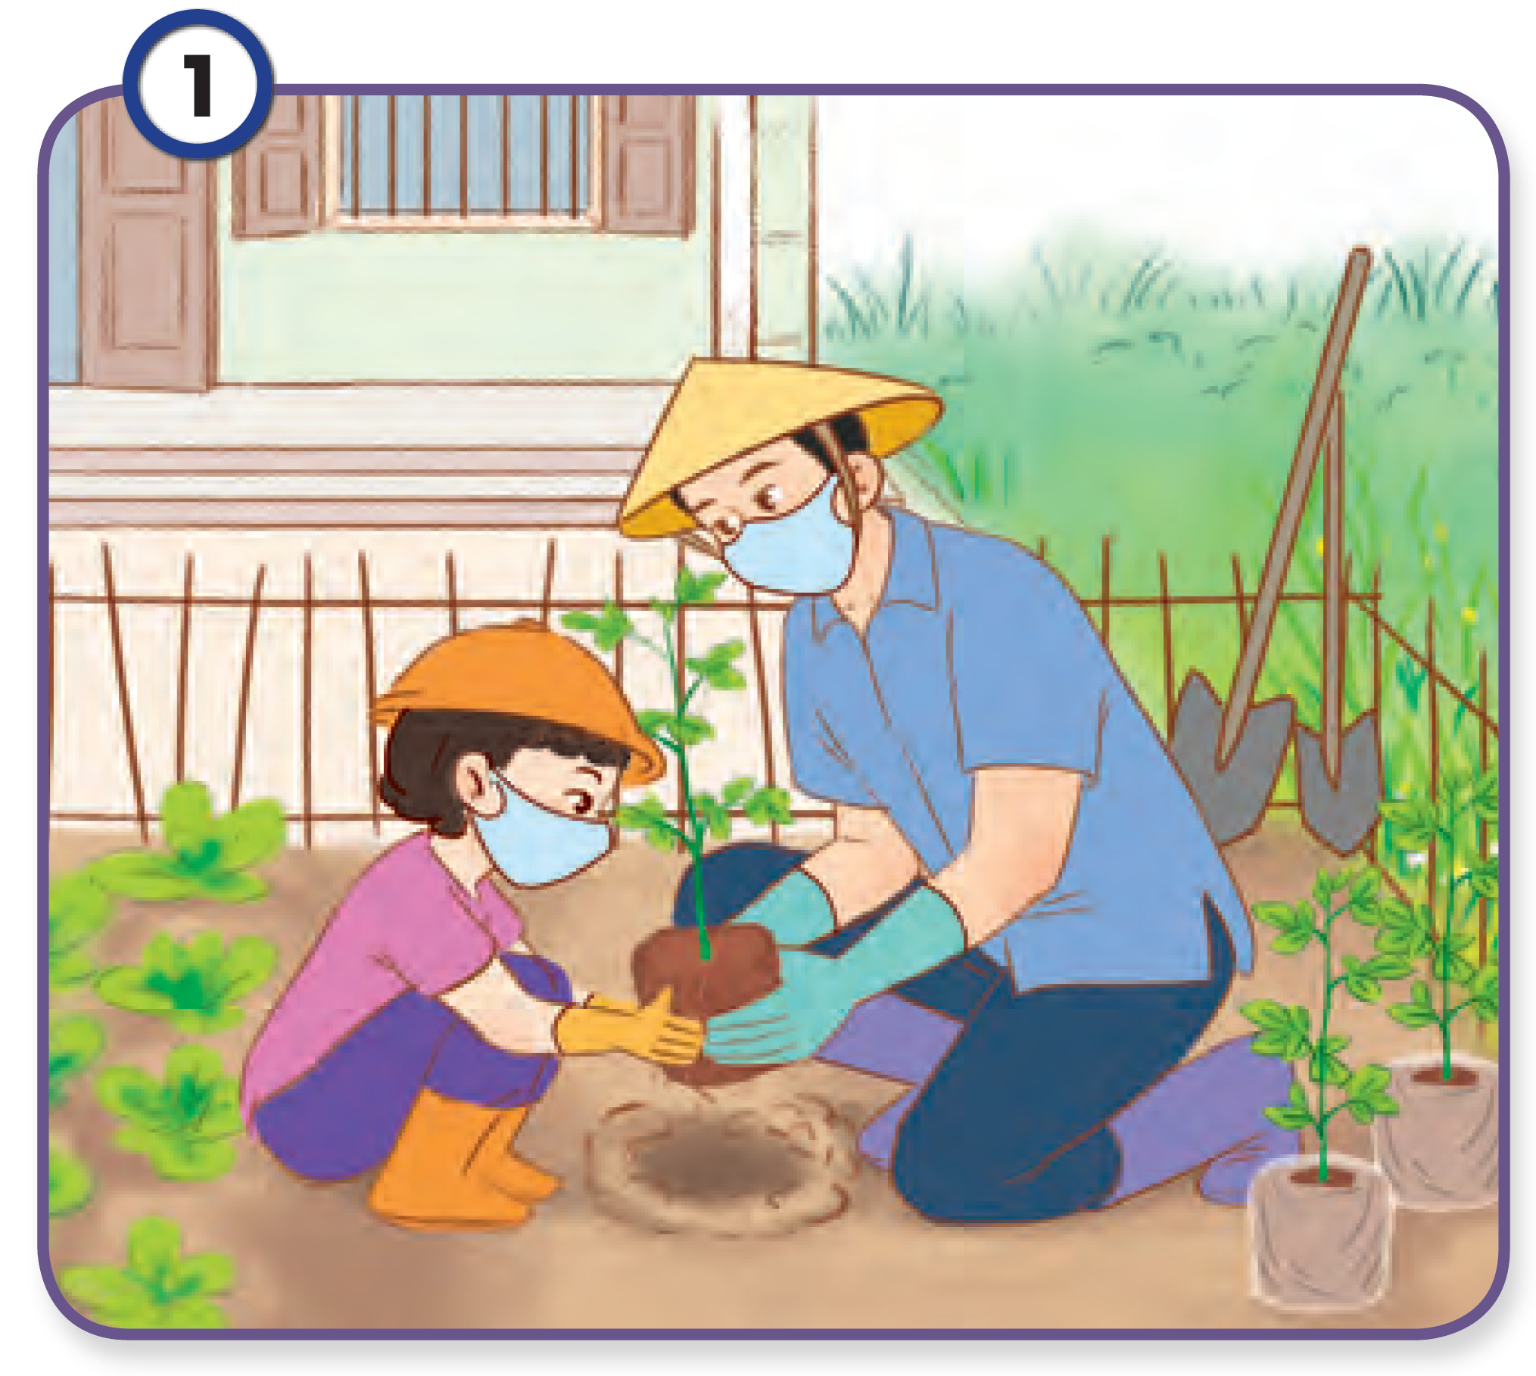
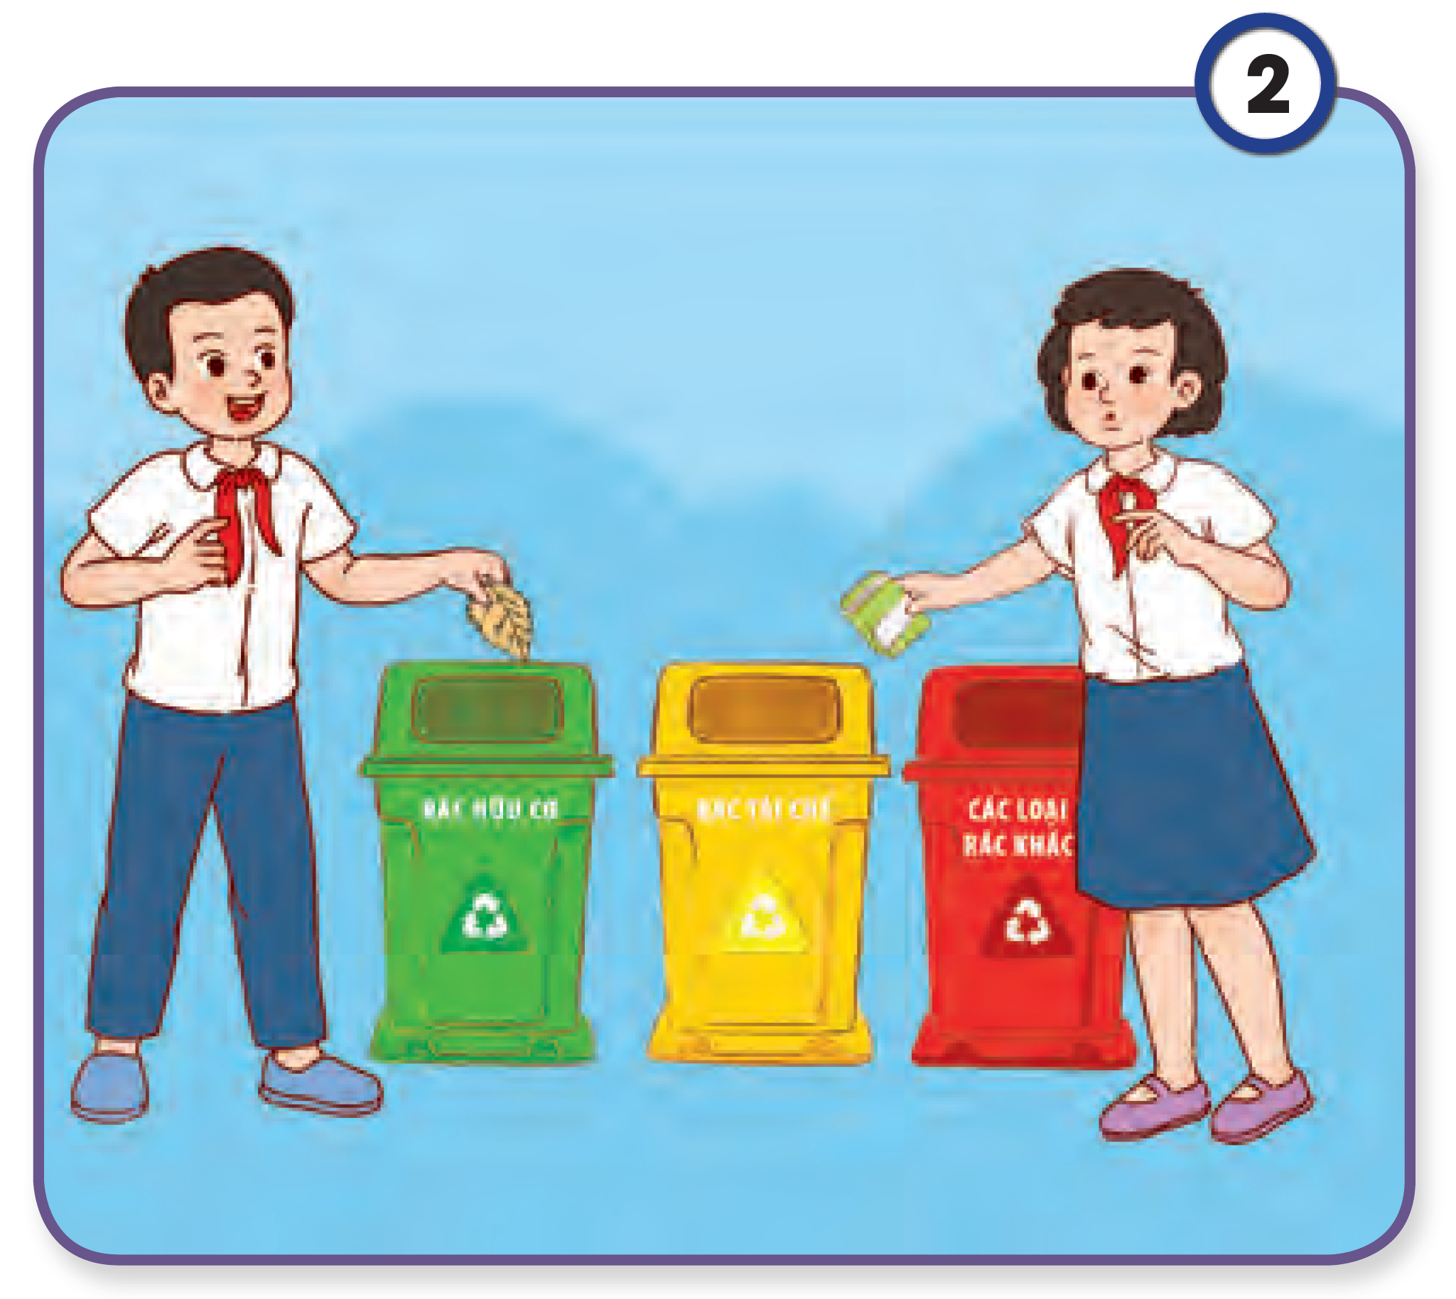
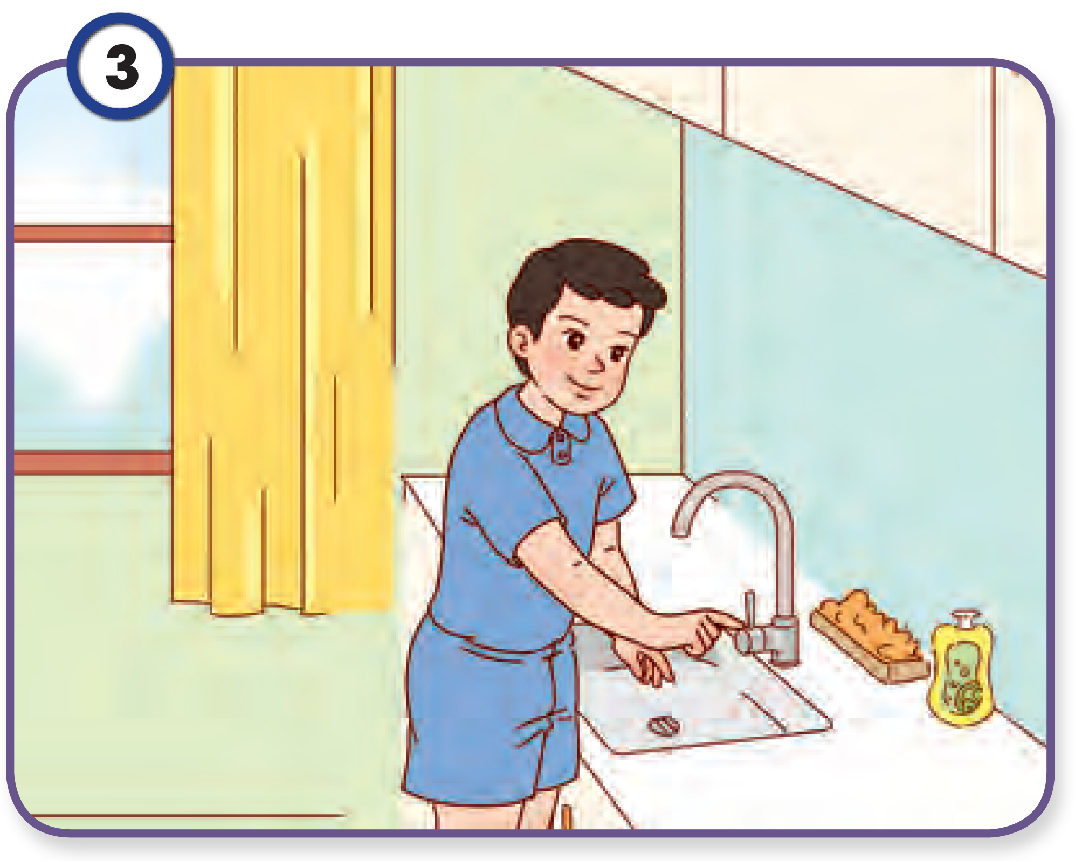
Quan sát các bức trang và nêu những việc làm bảo vệ môi trường sống thể hiện qua các tranh trên.

Slide 20
Thảo luận nhóm nhỏ

Slide 21
TRÌNH BÀY TRƯỚC LỚP
TRÌNH BÀY TRƯỚC LỚP
Các nhóm khác quan sát
lắng nghe
và nhận xét

Slide 22
Tranh 1
Trồng cây xanh

Slide 23
Tranh 2
Phân loại rác và bỏ rác đúng nơi quy định.

Slide 24
Tranh 3
Tiết kiệm nước sạch trong sinh hoạt.

Slide 25
Tranh 4
Sử dụng sản phẩm thân thiện với môi trường (vật liệu tái chế).

Slide 26
Kể thêm một số việc làm cụ thể khác để bảo vệ môi trường sống ở nhà, ở trường, ở nơi công cộng
Không hái hoa bẻ cành
Không xả rác bừa bãi
Tắt điện khi không sử dụng
Sử dụng chai nhựa làm đồ tái chế.

Slide 27
Kết luận
Một số việc làm bảo vệ môi trường sống ở nhà, ở trường, ở nơi công cộng:
– Trồng và bảo vệ cây xanh, không hái hoa, bẻ cành, tàn phá cây xanh.
– Phân loại rác thải, bỏ rác đúng nơi quy định và biết nhắc nhở mọi người giữ gìn vệ sinh ở nhà, ở trường, ở nơi công cộng.
– Tiết kiệm điện và nước sạch trong sinh hoạt.
– Sử dụng các vật liệu tái chế (có thể sử dụng nhiều lần) để sinh hoạt như: bao vải, li thuỷ tinh, bình nước xách tay,…

Slide 28
Xem lại
bài học.
Chuẩn bị bài mới

Slide 29
XIN CHÀO VÀ HẸN GẶP LẠI !

